Slide 1
Praktické nápravné cvičenia ŠPU
Pomôcky a pracovné listy

Slide 2
Multisenzorický prístup
Dyslektici majú odlišný spôsob myslenia, myslia v obrazoch.
Používame metódy pri ktorých prichádza k interakcii medzi zmyslami.
Metodika malých krokov. To čo je pre bežných žiakov jednoduché a samozrejmé je potrebné pre deti s ŠPU rozdeliť do malých krokov a postupne nacvičovať.

Slide 3
Čo je dôležité pri dyslexii
Ovládnutie znakov: písmen, čísel, znamienok
Modelovanie písmen z plastelíny veľkosti 5 cm
Tlačené aj písané tvary písmen
Písmená ktoré si zamieňajú – pomenujú ktoré časti sú podobné a ktoré odlišné (m-n)
Modelujú aj čísla a matematické znamienka, ktoré si zamieňajú
Vyhľadávanie písmen a krúžkovanie

Slide 4
Recept ekologická plastelína
2 šálky hladkej múky
1 šálka soli
2 polievkové lyžice oleja
2 kávové lyžičky vínneho kameňa
2 šálky vody
Všetko sa spolu mieša na miernom ohni, až pokým dostaneme konzistenciu plastelíny.

Slide 5
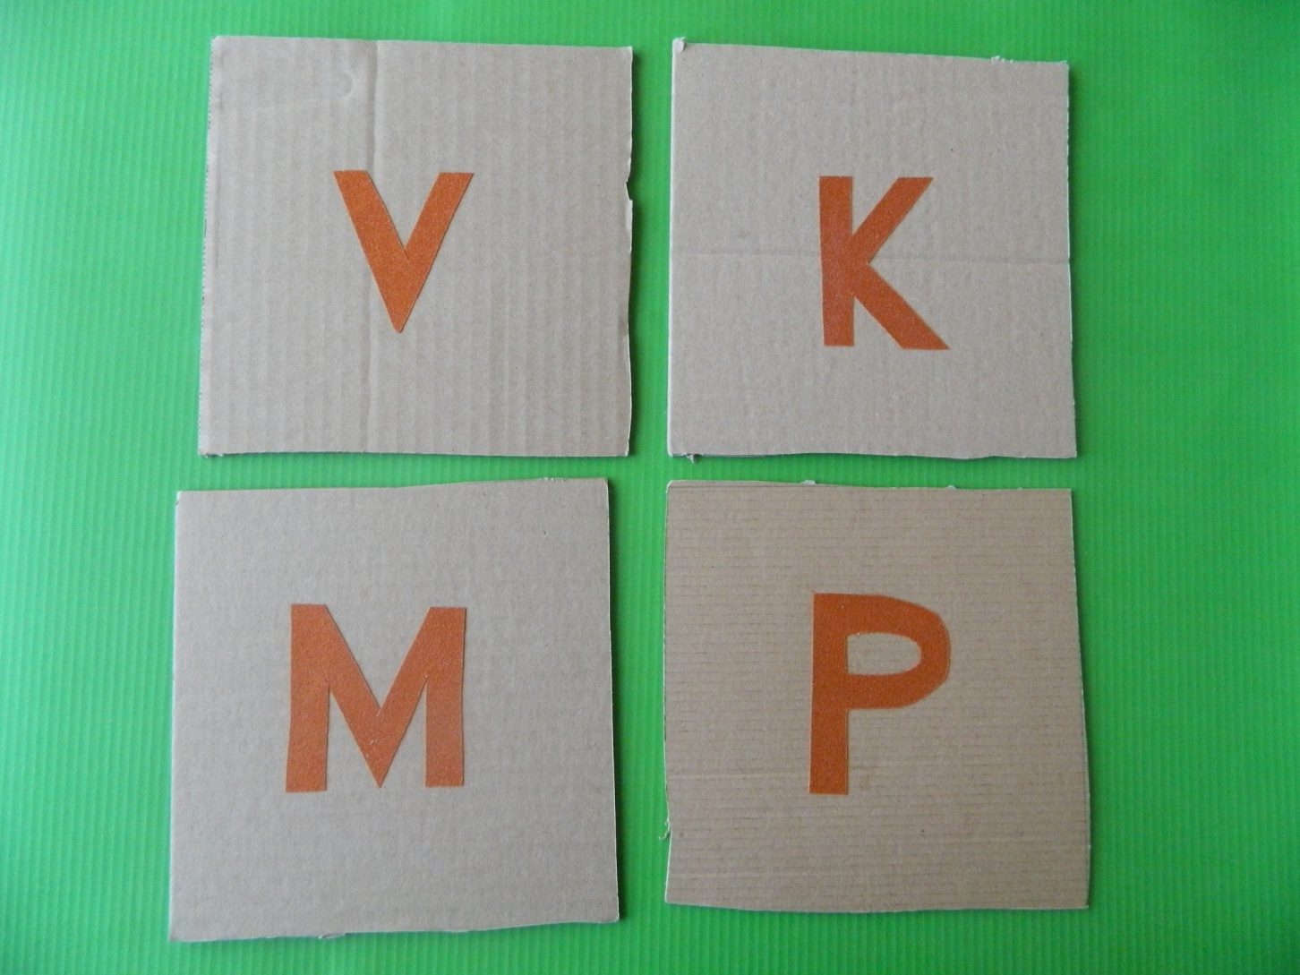
Písmená vystrihnuté z hrubého brúsneho papiera na spoznávanie prostredníctvom hmatu (montessori ).

Slide 6
Prváci, prípravný ročník
Často dieťa s dyslexiou nechápe, ako sa písmená spájajú do slabík.
Skladanie slabík z písmen ( plastové magnetické písmenká, alebo formičky písmen z ktorých si deti povykrajujú z hmoty DAS písmená).
Až keď zvládne slabiku, má zmysel prejsť k slovám.
Potom skladajú z dvoch slabík slová.

Slide 7
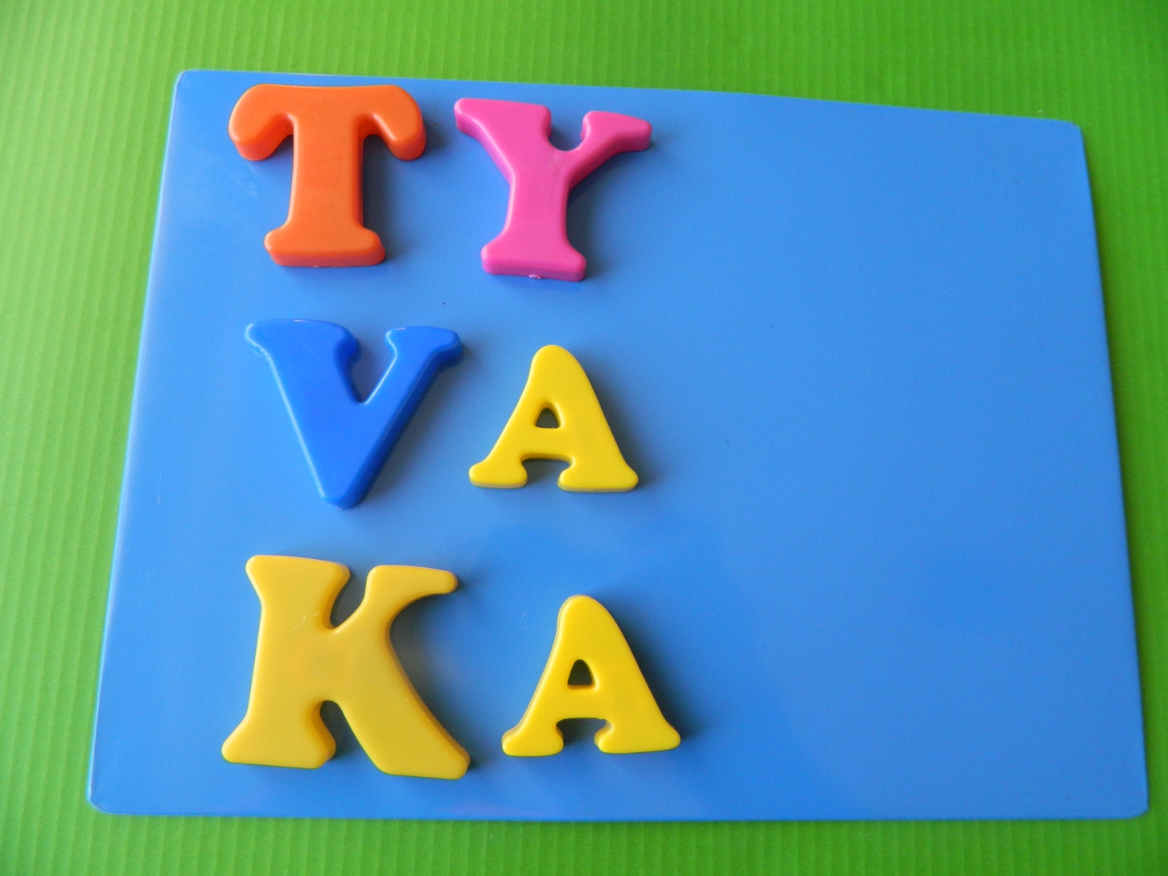
Spájanie písmen do slabík

Slide 8
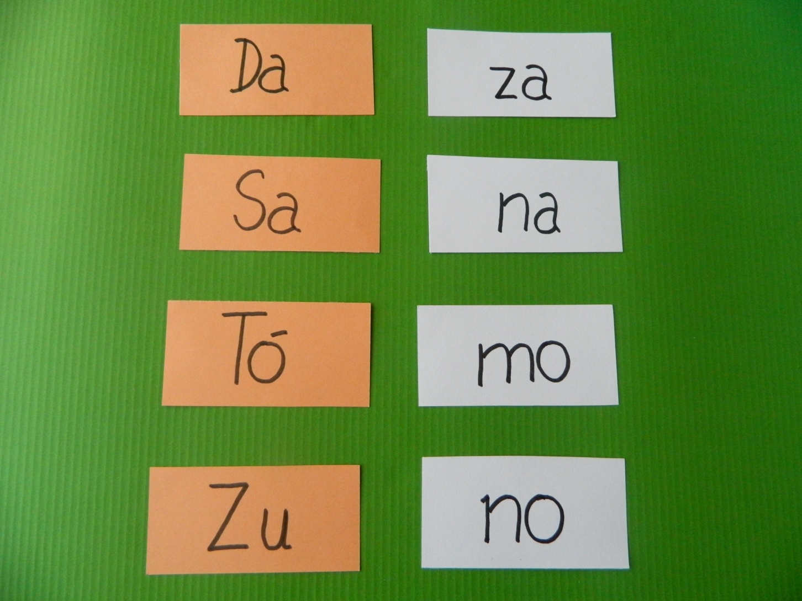
Pomiešané slabiky ( otvorené)

Slide 9
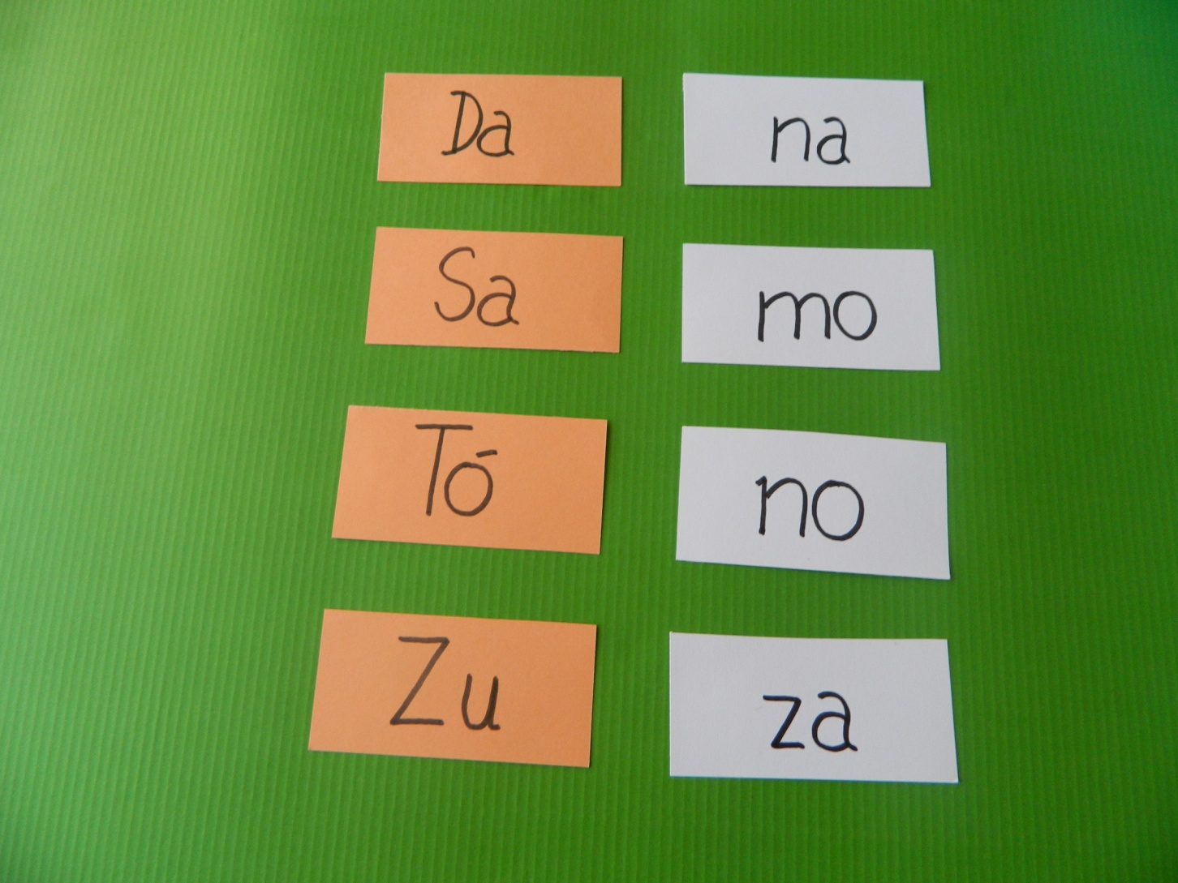
Spojiť do slov- prvá slabika je farebná

Slide 10
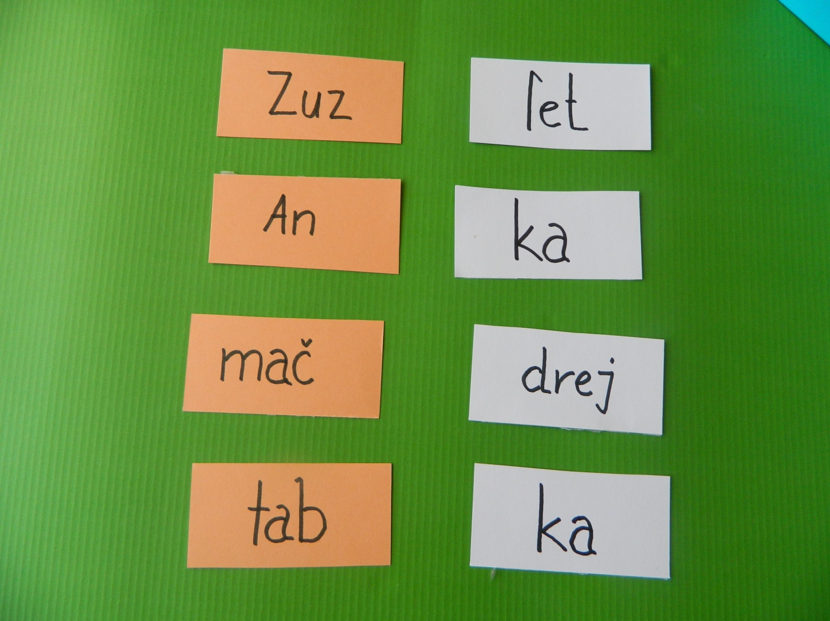
Pomiešané slabiky- zatvorené

Slide 11
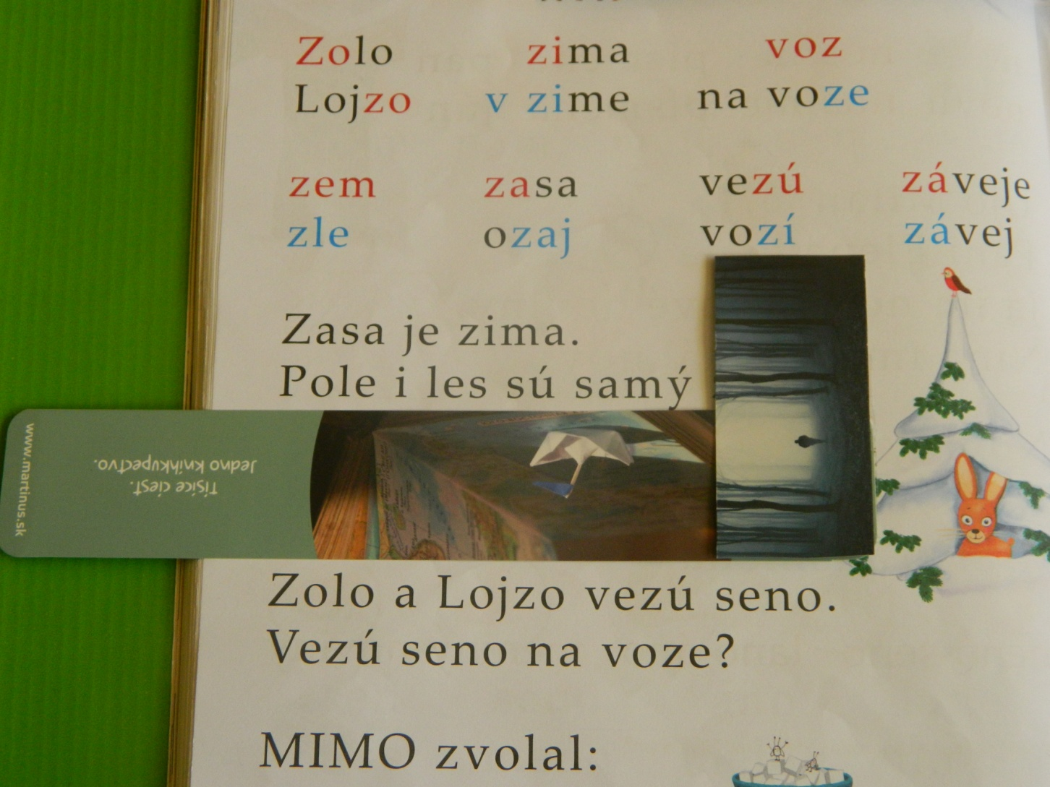
Pomôcka- záložka pri čítaní

Slide 12
Šlabikáre
Vhodné sú pre deti s dyslexiou:
Šlabikár Lipka
Šlabikár Virgovičová
Šlabikár Štefeková- svojou metodikou nie je vhodný pre deti s dyslexiou. Nevedia sa podľa neho naučiť čítať.
Je skôr pre deti, ktoré už poznajú písmená.

Slide 13
Ovládnutie znamienok
znamienka: bodka, dvojbodka, výkričník, otáznik, čiarka, pomlčka- nakresliť na kartičky 10x5 cm
vymodelovať znamienka z plastelíny
vyhľadávať znamienka v texte, podčiarkovať
čo znamenajú pri čítaní
nácvik hlasného čítania
aby čítanie nebolo monotónne

Slide 14
Naučiť sa čítať rôzne typy písma
Bájka o levovi a myši
Ezop
Kráľ džungle – mocný lev odpočíval po jedle, keď mu pred nosom prebehla malá myška. Lev vymrštil labu a myšku chytil. Chcel ju rozpučiť za to, že rušila jeho pokoj. Myška začala prosiť: "Nezabíjaj ma. Mocný lev, niekedy ti možno pomôžem zase ja." Leva pobavila jej reč, ako by mu malá myška mohla pomôcť! Ale myšku predsa len pustil.
Onedlho prišli do džungle poľovníci a chytili leva do siete. Bezmocný lev sa zvíjal v sieti na zemi. Kým sa lovci od neho vzdialili, potichu prišla malá myška a povedala levovi: "Neboj sa, ja ti pomôžem, som ti predsa zaviazaná." Lev si len smutne
povzdychol, neveril jej. Ale myška už svojimi ostrými zúbkami hrýzla sieť a rýchlo sa jej podarilo prehrýzť niekoľko povrazov, až diera bola dostatočne veľká a lev cez ňu mohol ujsť.
Ponaučenie: Aj slabý môže pomôcť silnému.

Slide 15
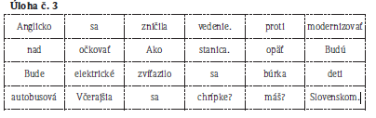
Skladanie viet zo slov. Cvičenia sa vytvárajú podľa náročnosti a veku.

Slide 16
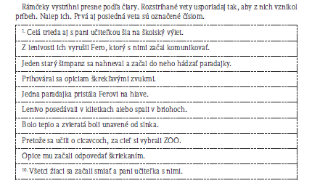
Skladanie príbehu z viet

Slide 17
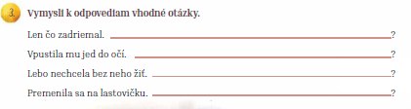
Tvorba vlastných pracovných listov

Slide 18
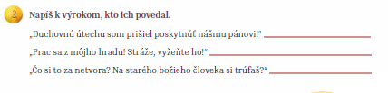
Tvorba vlastných pracovných listov

Slide 19
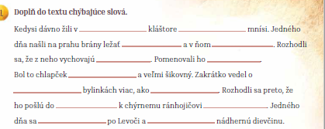
Tvorba vlastných pracovných listov

Slide 20
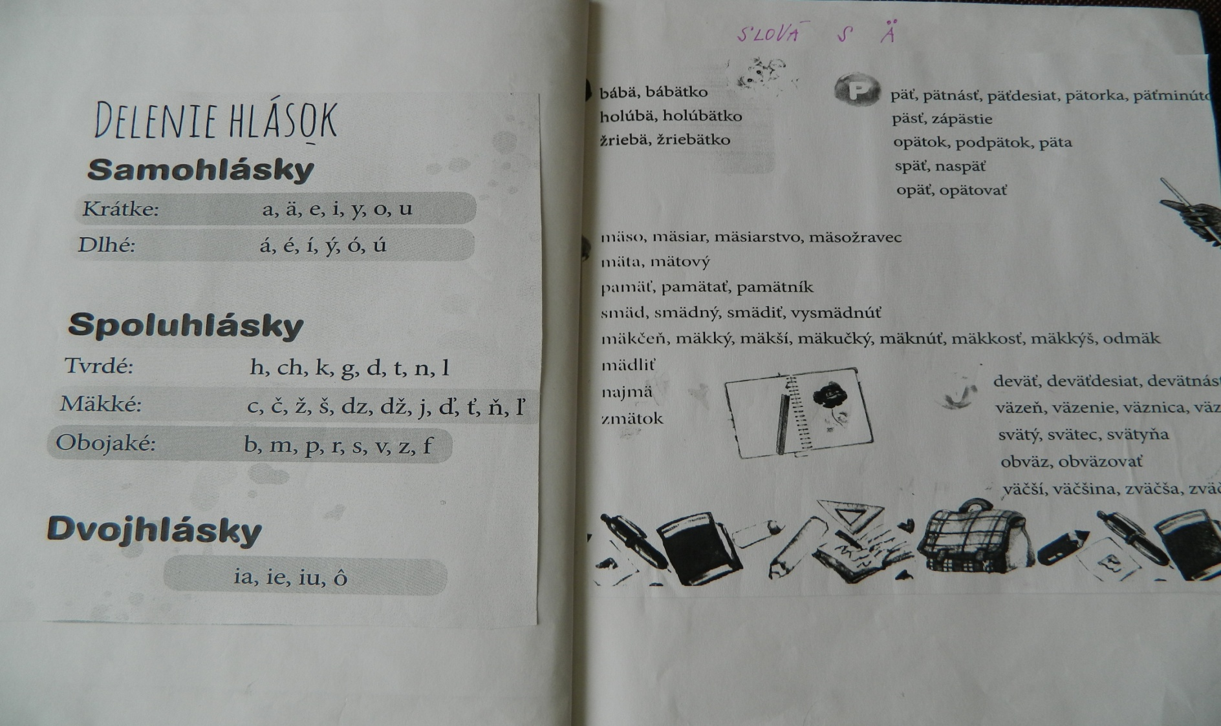
Gramatický zošit s tvrdou väzbou

Slide 21
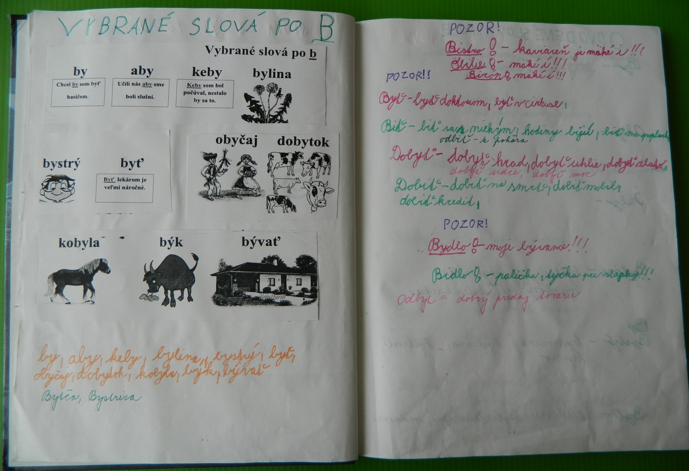
Gramatický zošit

Slide 22
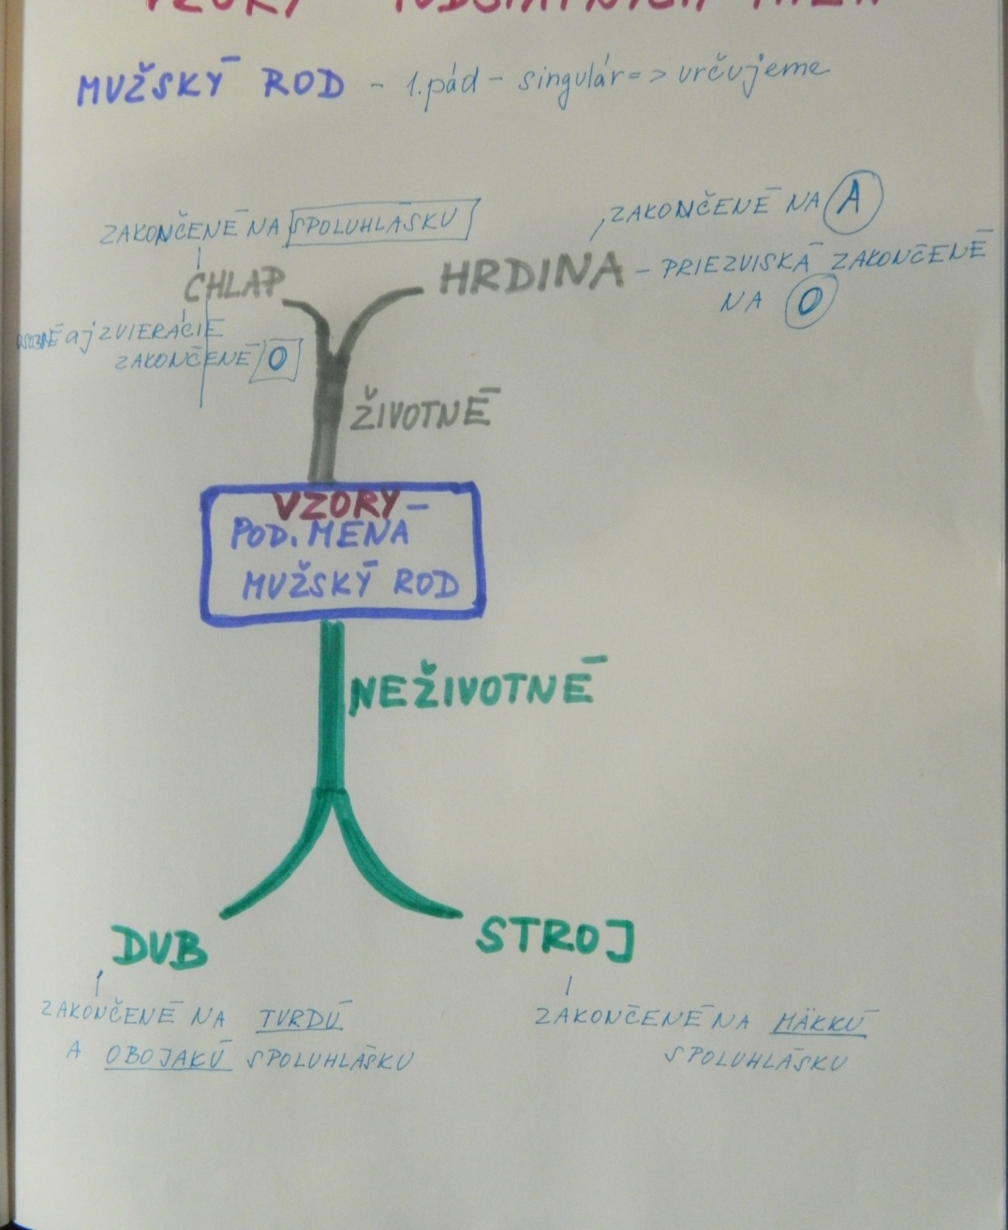
Myšlienková mapa- vzory

Slide 23
Dyskalkúlia
Nemá predstavu čísla
Dyskalkulik ráta po jednom na prstoch
Má problém s prechodom cez 10
Nechápe desiatkovej sústave
Nevie si zapamätať násobilku
Nepozná hodiny
Problém s peniazmi
Metodika založená na obrazoch

Slide 24
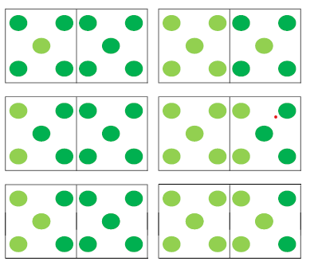
Dyskalkúlia- čísla do 10

Slide 25
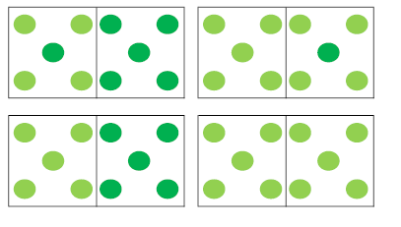

Slide 26
Kartičky 8x 5 cm
Svetlozelené bodky znázorňujú obraz čísla
Tmavozelené bodky, koľko chýba do 10
Exponujú sa zľava do prava, svetlozelené body narastajú zľava do prava, 3 sekundy

Slide 27
Počítanie do 10, rozklady čísel
Trénuje sa každý deň 15 minút
Dôležitá je pri nácviku verbalizácia, všetko čo dieťa robí aj hovorí
Aby nastala automatizácia
Trénuje sa aj rozklad čísel na gombíkoch alebo žetónoch- dôležitá je manipulácia s predmetmi

Slide 28
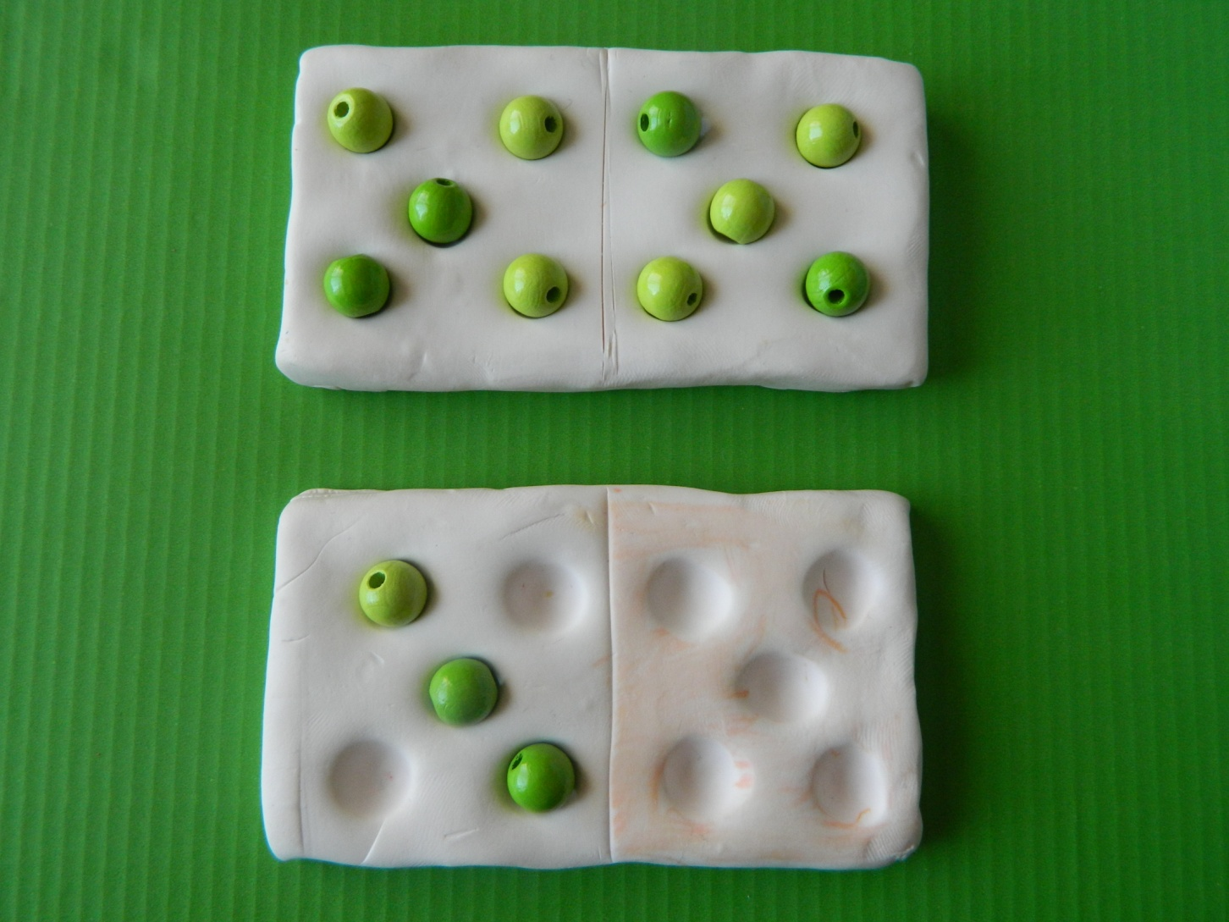
Počítanie s prechodom cez 10 dokladaním guličiek.
Tabuľky sú vyrobené z hmoty fimo a vypálené v peci.

Slide 29
Matematické operácie
Deti s dyskalkúliou nechápu podstatu matematických operácii
Zamieňajú si ich
Je potrebné im vysvetliť princíp sčítania, odčítania, násobenia a delenia
Vysvetliť prostredníctvom príbehu, alebo slovnej úlohy s použitím názornej ukážky

Slide 30
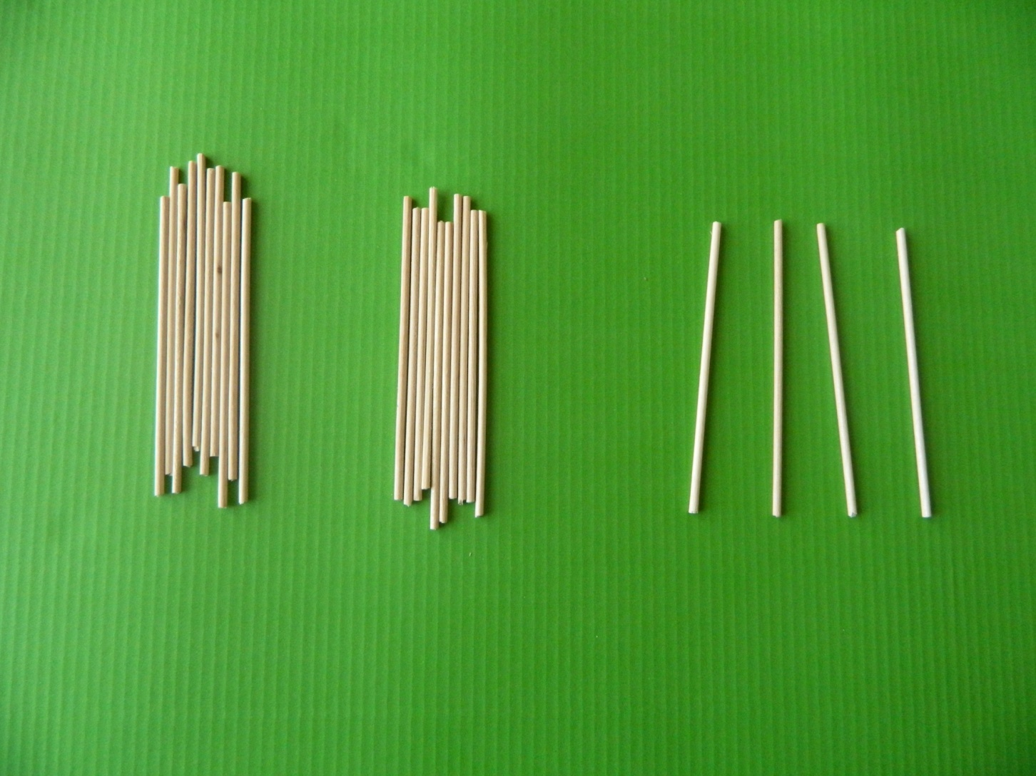
Balíčkovanie- desiatková sústava, desať sa neodrátava po jednom ale ako 2+3 a 3+2

Slide 31
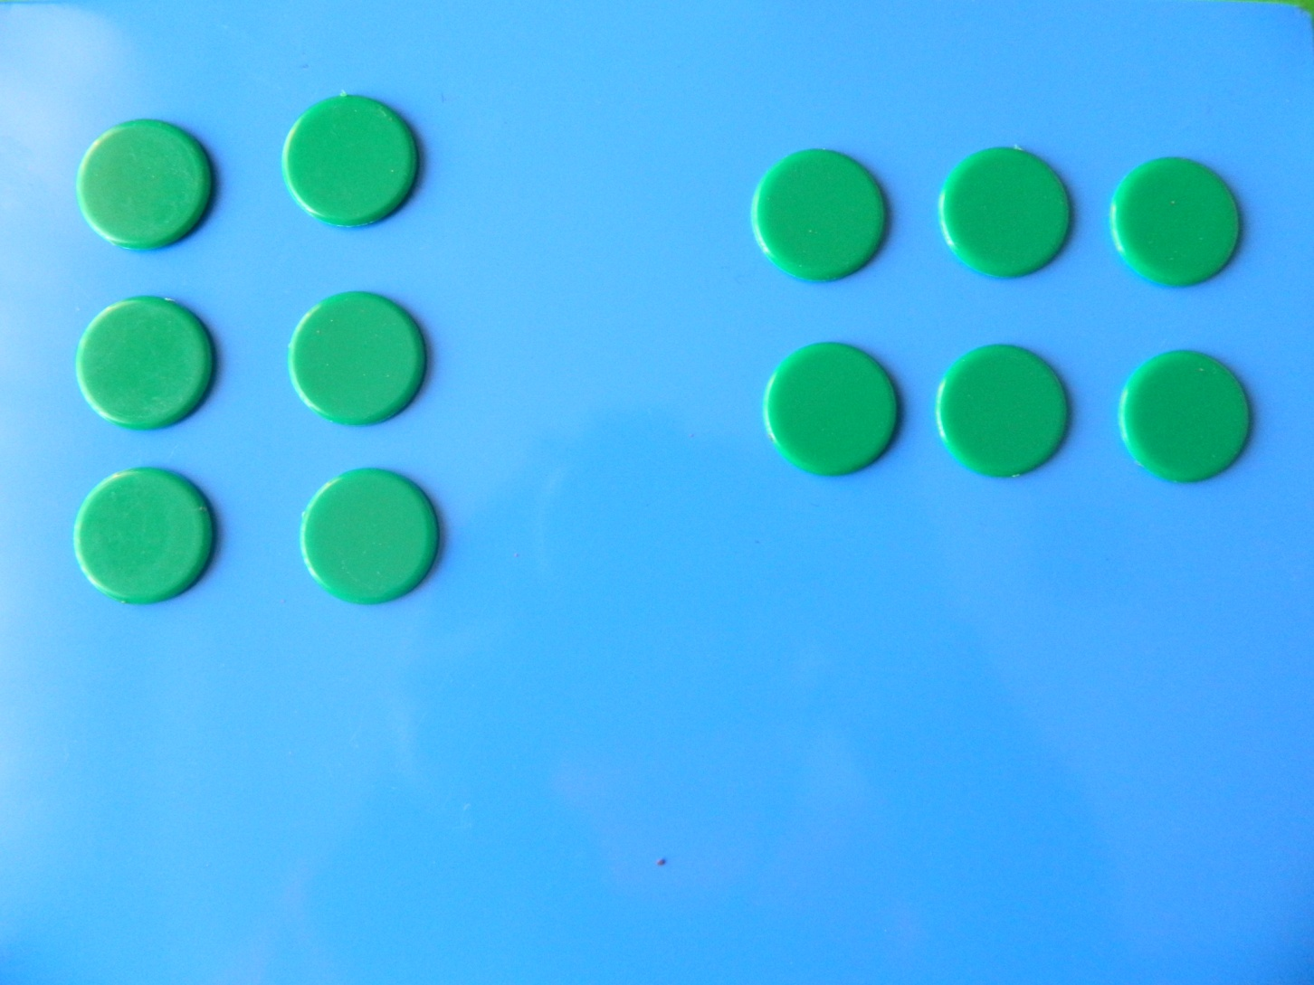
Násobilka na žetónoch aj mnohé deti s dyslexiou majú problém s násobilkou

Slide 32
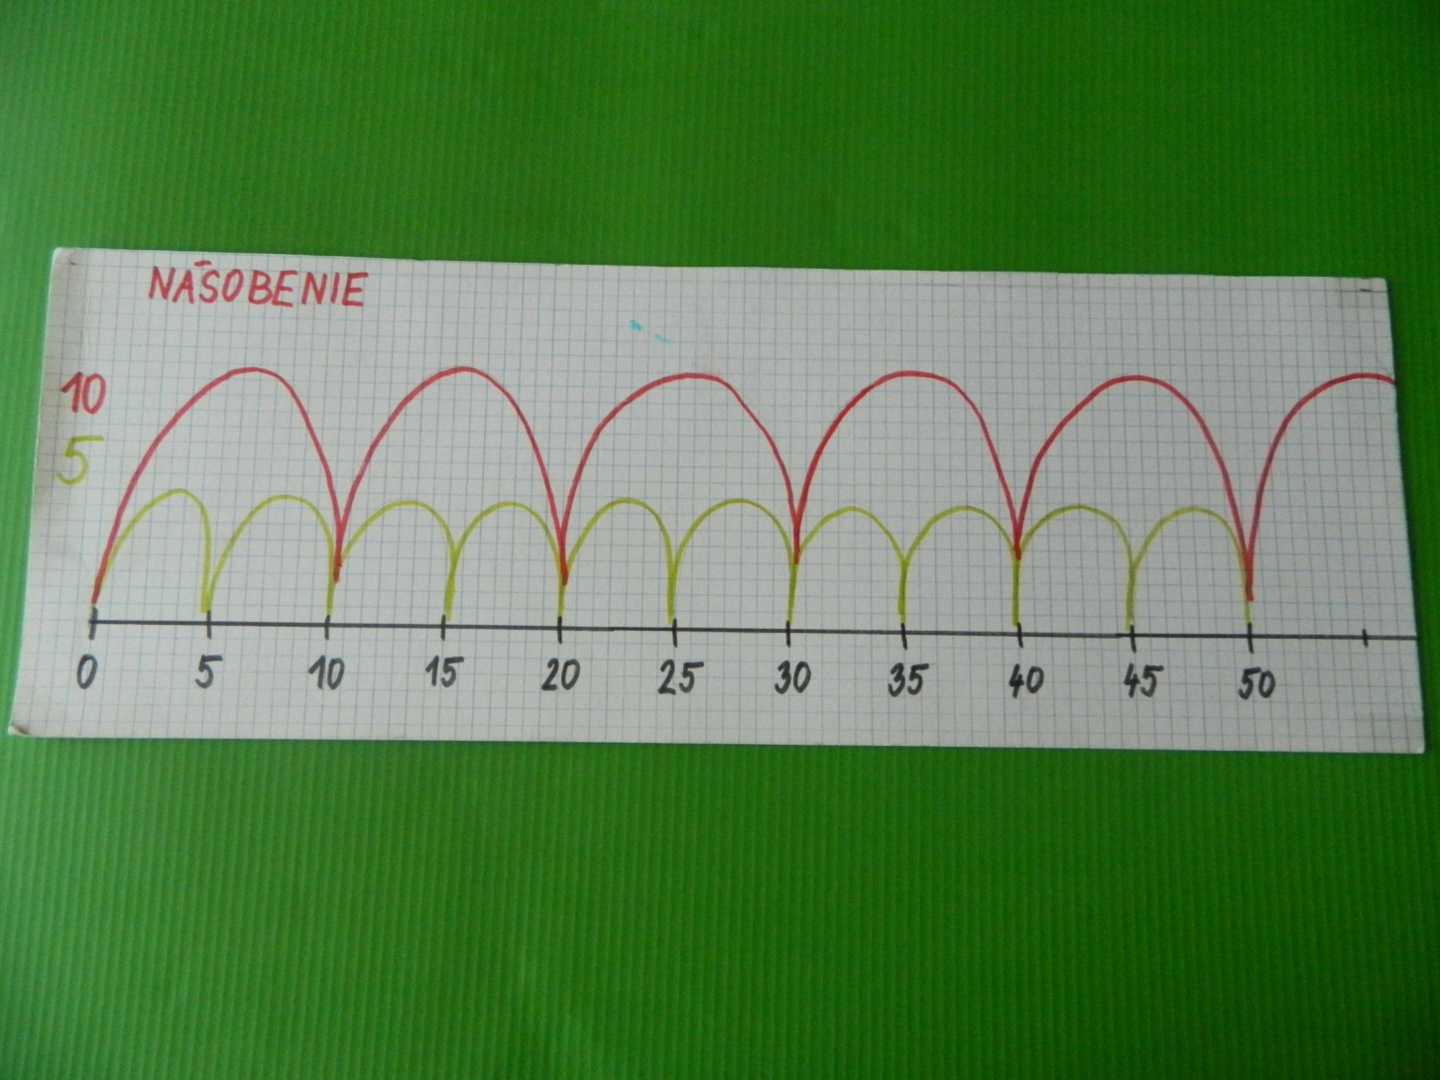
Násobenie na číselnej osi

Slide 33
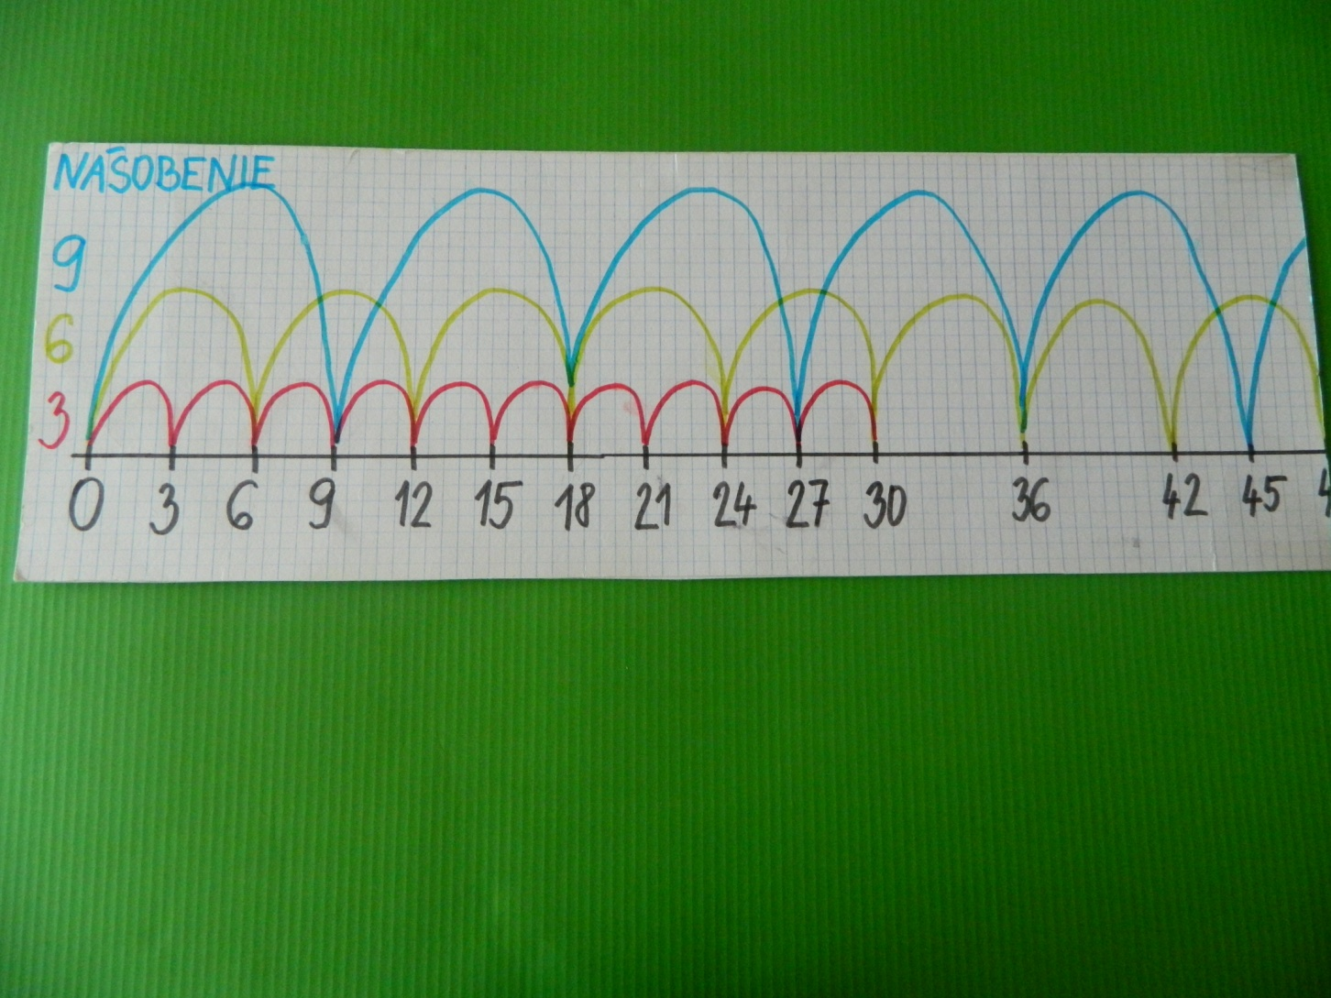
Násobenie na číselnej osi

Slide 34
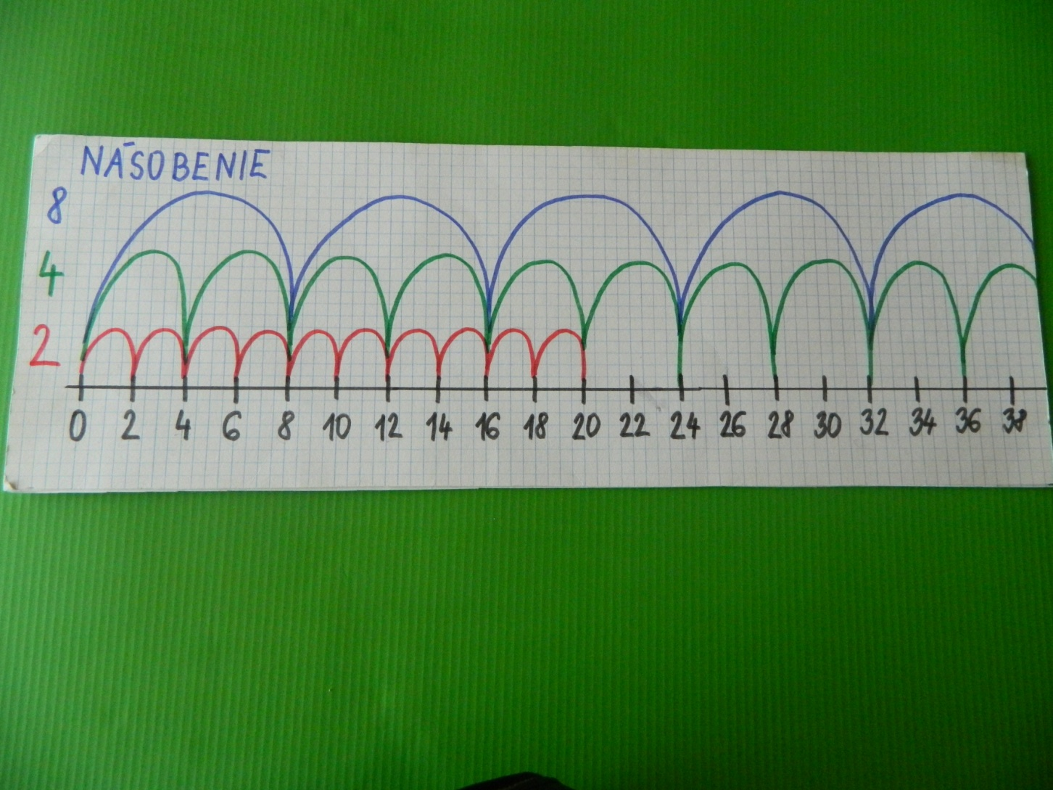
Násobenie na číselnej osi

Slide 35
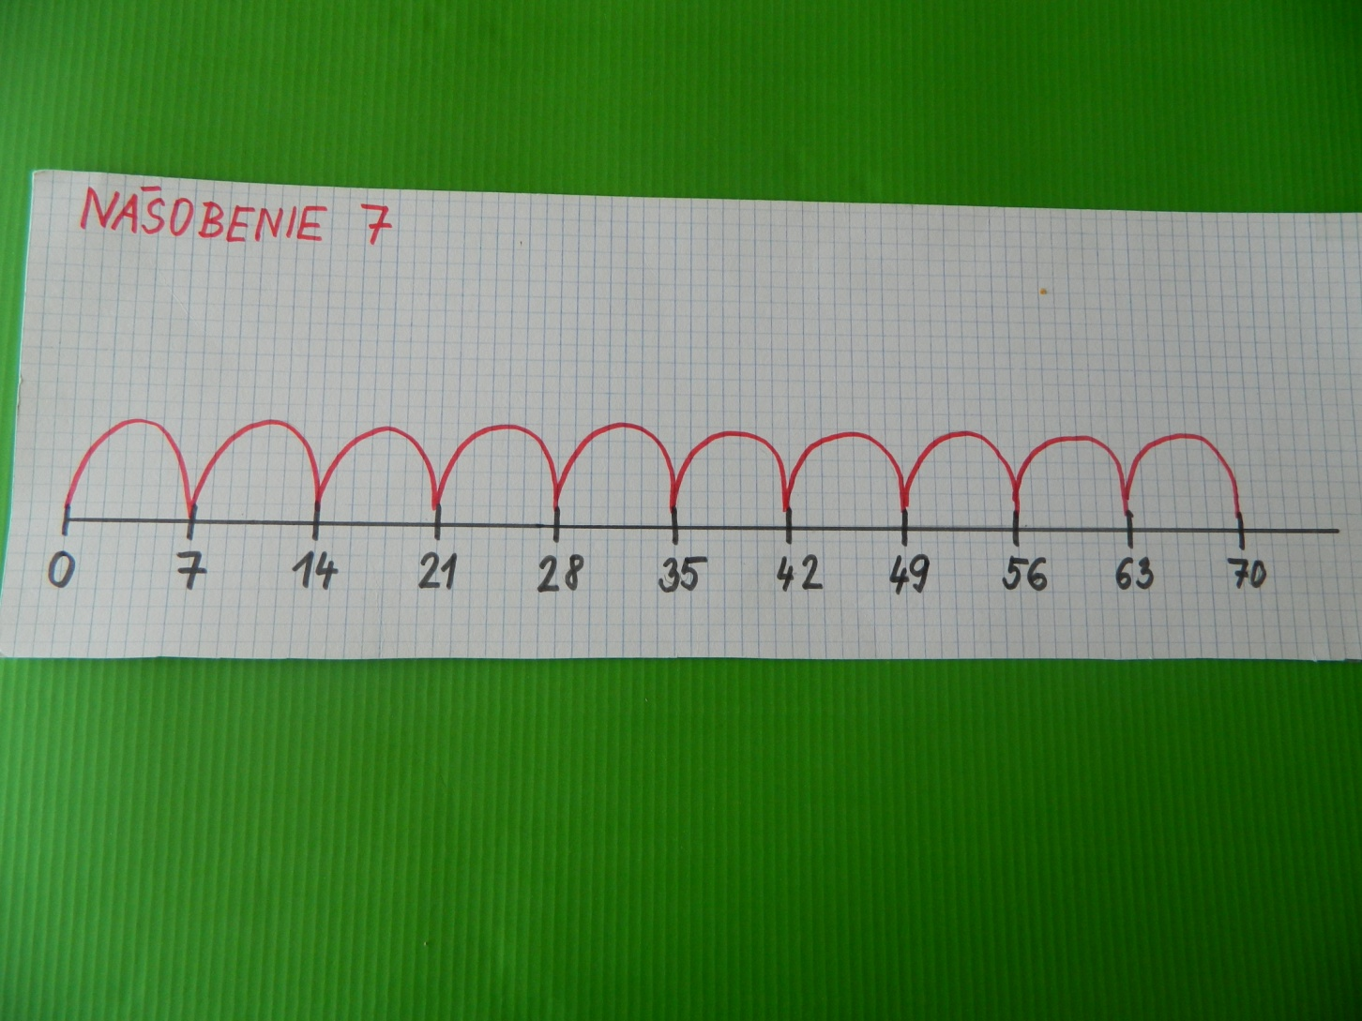
Násobenie na číselnej osi

Slide 36
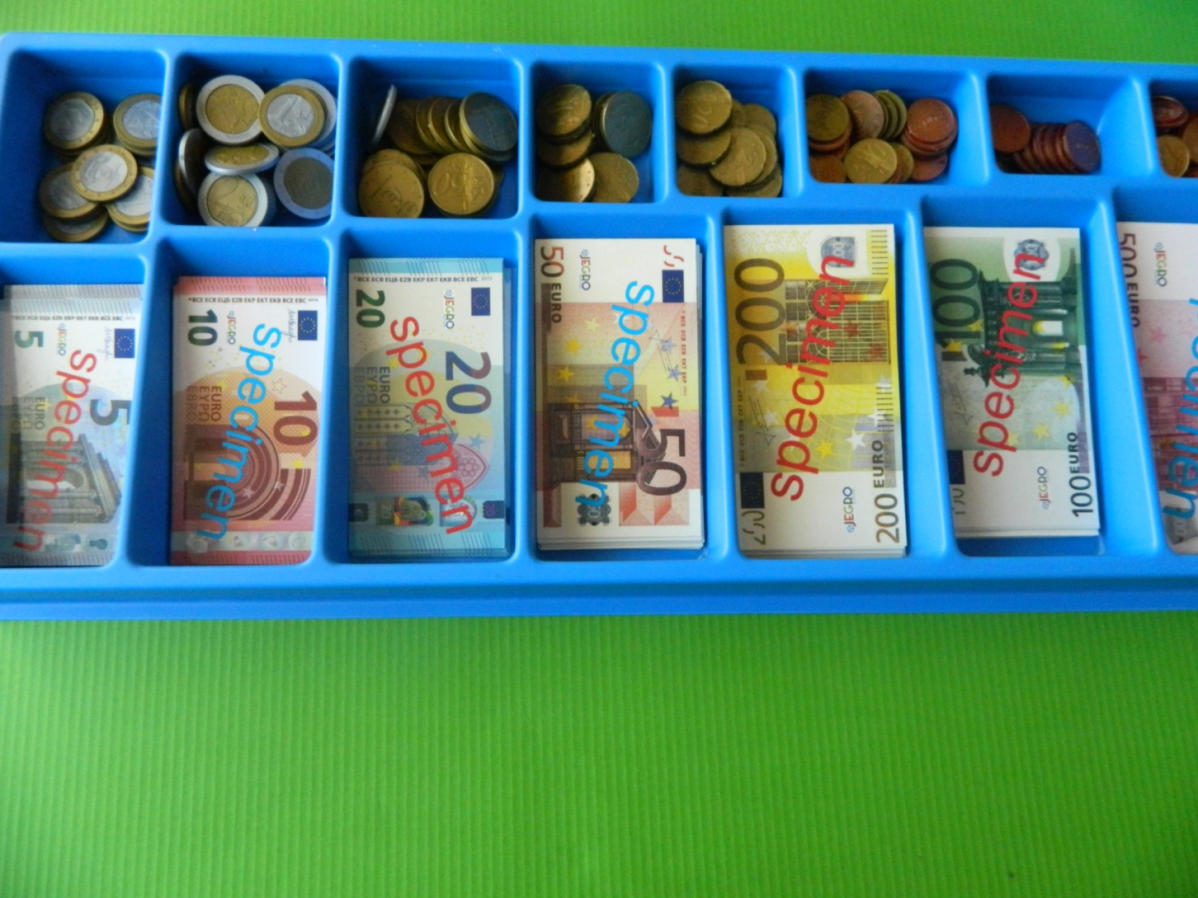
Každý rád počíta peniaze

Slide 37
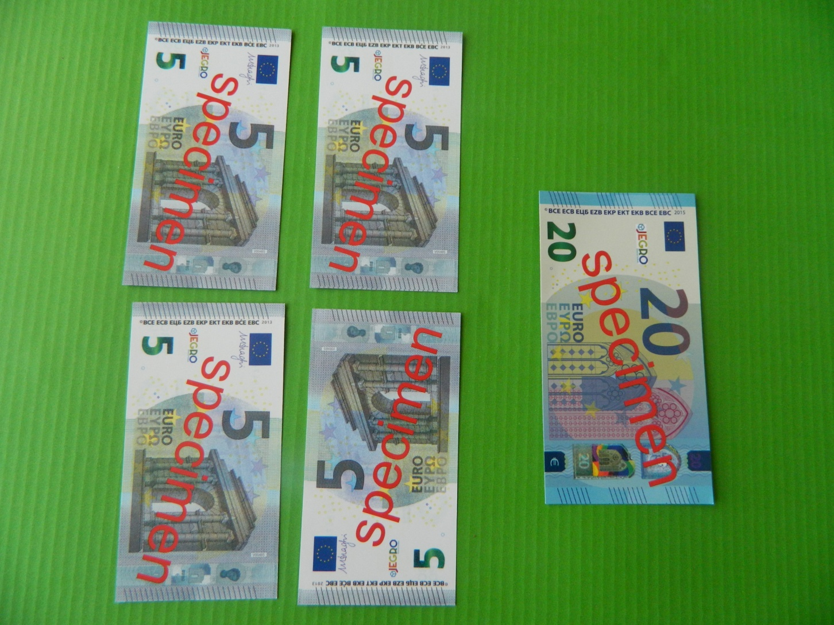
Násobenie na peniazoch. Slovné úlohy na násobenie. A zároveň rozmieňanie.

Slide 38
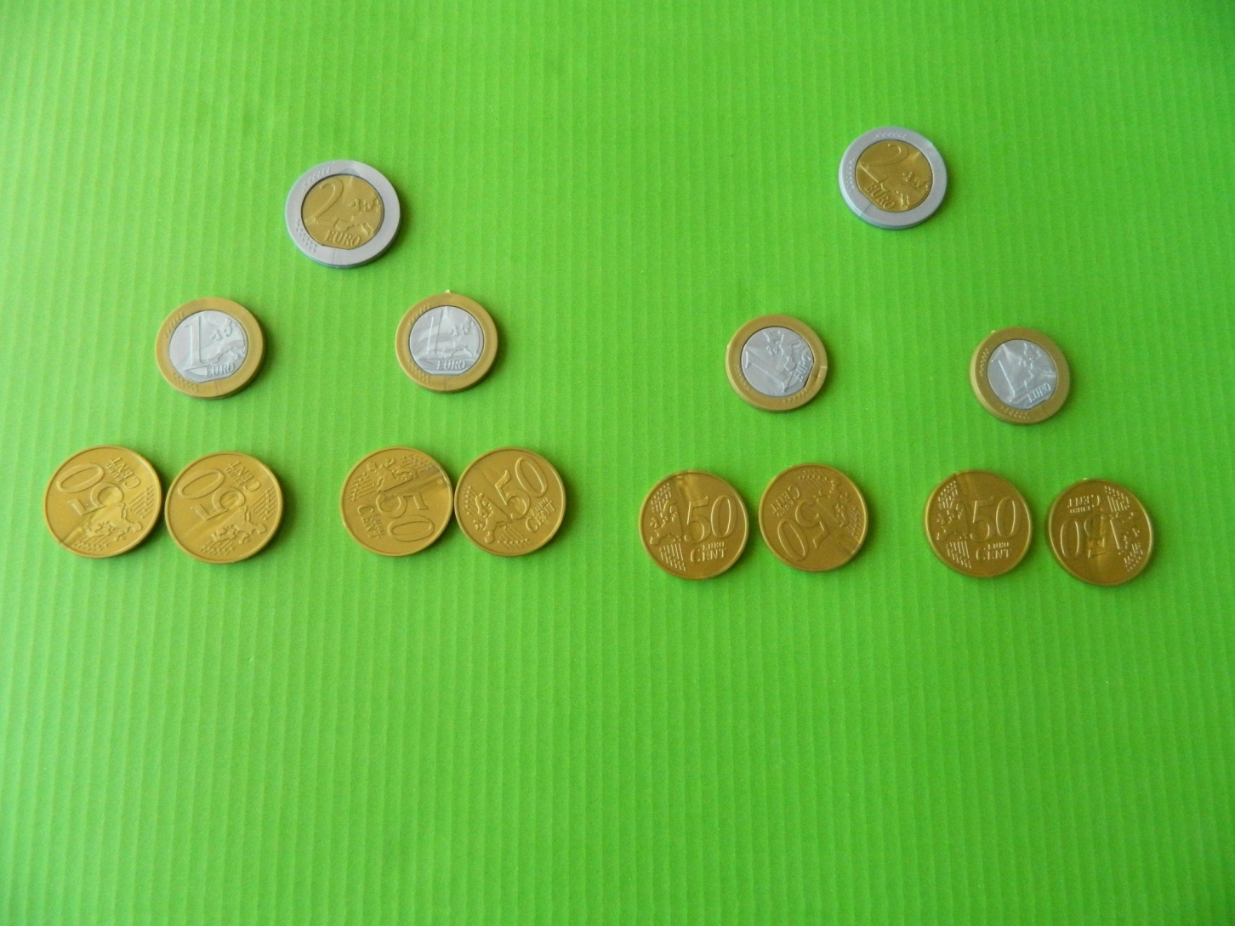
Hodnoty mincí.

Slide 39
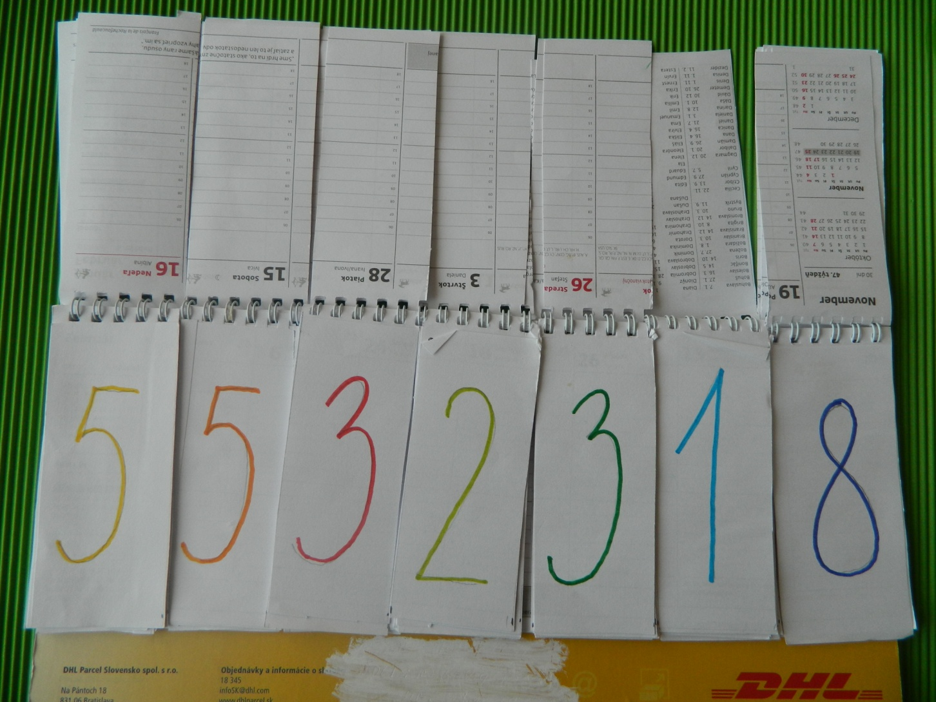
Naučiť sa čítať a zapisovať viacciferné čísla. Aj pre dyslektikov.

Slide 40
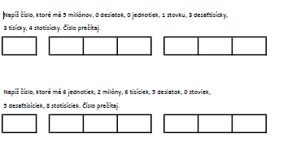
Zápis čísiel do tabuľky

Slide 41
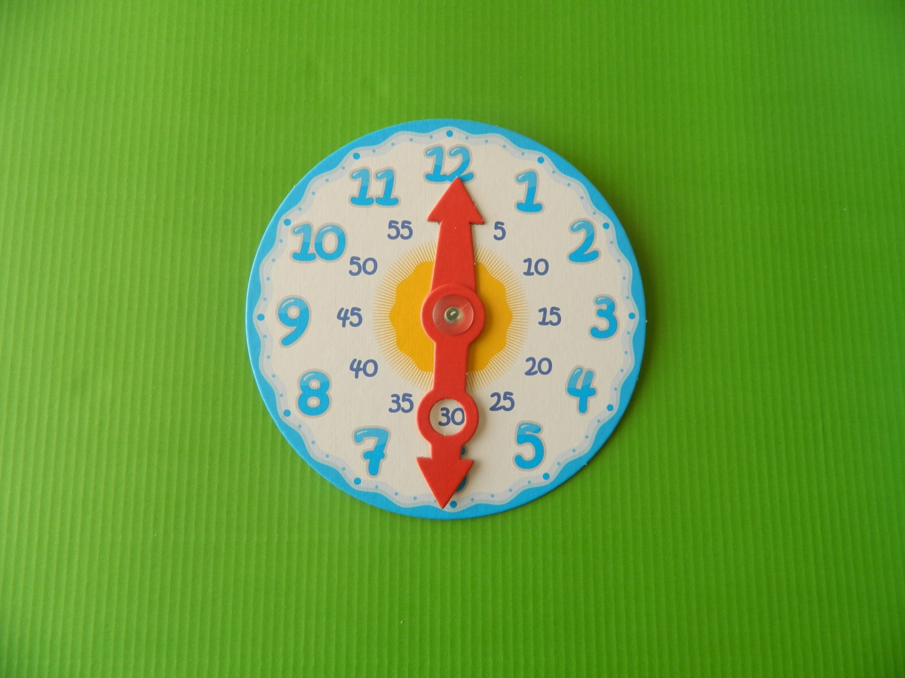
Hodiny

Slide 42

Ďakujeme za pozornosť
www.zavity.sk
Zuzana Gahérová

